Slide 1
Bài 15: NHỮNG CON SAO BIỂN

Slide 2
TIẾT 2: TÌM HIỂU BÀI

Slide 3
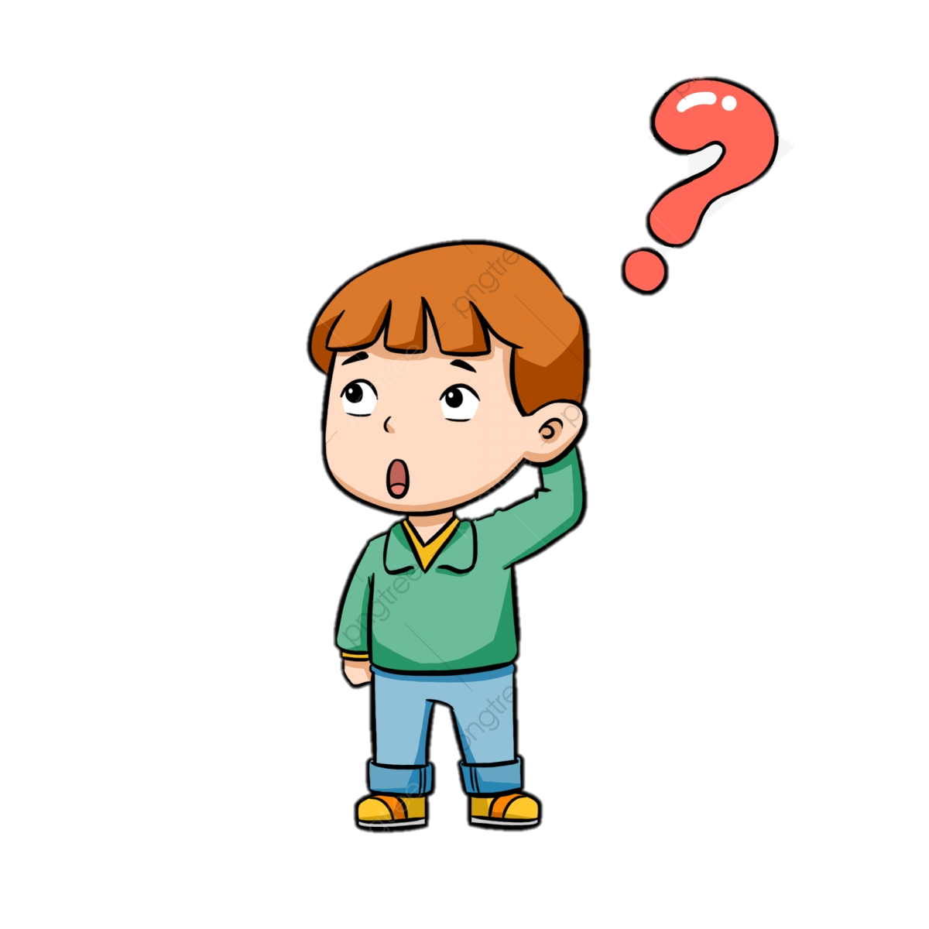
Trả lời câu hỏi
Câu 1: Vì sao biển đông người nhưng người đàn ông lại chú ý đến cậu bé?
Biển đông người nhưng người đàn ông lại chú ý đến cậu bé vì ông thấy cậu bé liên tục cúi xuống nhặt thứ gì đó lên rồi thả xuống biển.

Slide 4

Trả lời câu hỏi
Câu 2: Khi đến gần ông thấy cậu bé đang làm gì?
Khi đến gần, ông thấy cậu bé đang nhặt những con sao biển bị thủy triều đánh dạt lên bờ và thả chúng trở lại với đại dương.

Slide 5
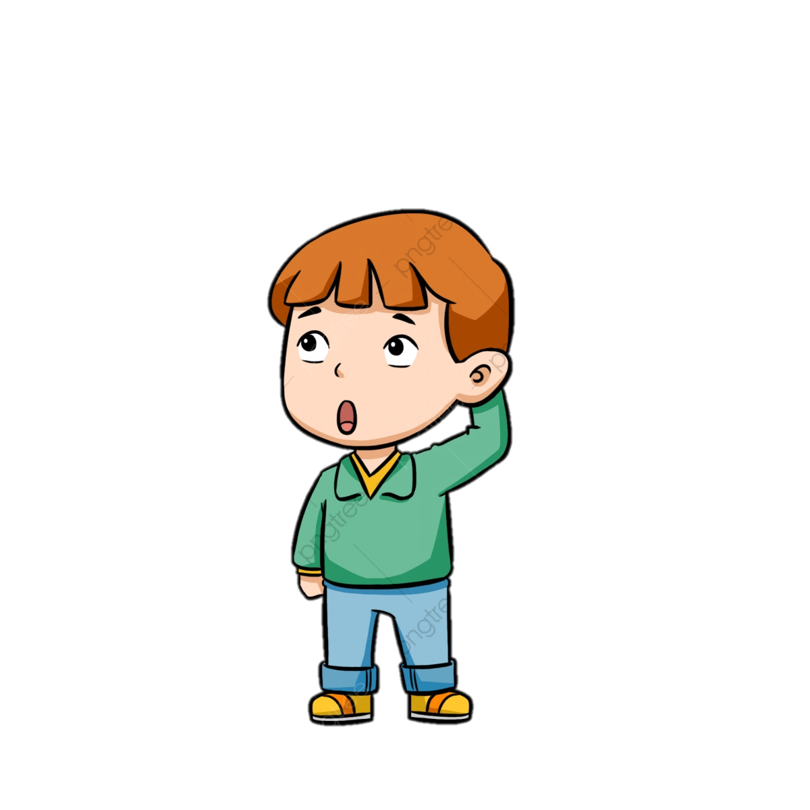
Trả lời câu hỏi
Vì sao cậu bé làm như vậy?
Cậu làm như vậy vì cậu thấy những con sao biển sắp chết vì thiếu nước, cậu muốn giúp chúng.

Slide 6
Trả lời câu hỏi
Câu 3: Người đàn ông nói gì về việc làm của cậu bé?
Người đàn ông nói: Có hàng ngàn con sao biển như vậy, liệu cháu có thể giúp được tất cả chúng không?

Slide 7

Trả lời câu hỏi
Câu 4: Em hãy nói suy nghĩ của mình về việc làm của cậu bé?

Slide 8
Luyện tập theo văn bản đọc
Câu 1: Những từ ngữ nào dưới đây chỉ hoạt động?
cúi xuống
thả
nhặt
dạo bộ
người đàn ông
sao biển
biển
cậu bé
tiến lại

Slide 9

Luyện tập theo văn bản đọc
Câu 2: Câu văn nào cho biết cậu bé nghĩ việc mình làm là có ích?
“ Cháu cũng biết như vậy, nhưng ít nhất thì cháu cũng cứu được những con sao biển này”

Slide 10


CỦNG CỐ BÀI HỌC

Slide 11
thank you!
Here is where your presentation begins

